Slide 1
Αλέξανδρος Παπαδιαμάντης
Κωνσταντίνα Κωνσταντάρα

Slide 2
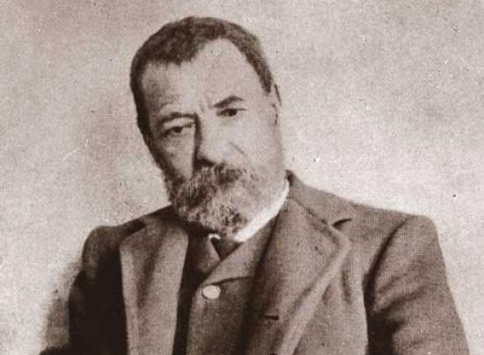
Ο Αλέξανδρος Παπαδιαμάντης γεννήθηκε στη Σκιάθο στις 4 Μαρτίου 1851. Ήταν ένα από τα εννέα παιδιά του δάσκαλου και ιερέα Αδαμάντιου Εμμανουήλ (1817-1897) και της Γκιουλώς Μοραΐτη (1822-1896).

Slide 3
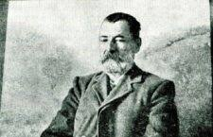
Έτσι, ο νεαρός Αλέξανδρος μεγάλωσε μέσα σ’ ένα κλίμα γεμάτο ευλάβεια και θρησκευτικότητα. Έμαθε τα πρώτα γράμματα στην πατρίδα του και στη Σκόπελο, φοίτησε κατόπιν στο γυμνάσιο της Χαλκίδας και ολοκλήρωσε τις γυμνασιακές του σπουδές στην Αθήνα (Βαρβάκειο) με χίλιες δυο στερήσεις. Το 1874 γράφτηκε στη Φιλοσοφική Σχολή του Πανεπιστημίου Αθηνών , αλλά δεν πήρε το δίπλωμά του.

Slide 4
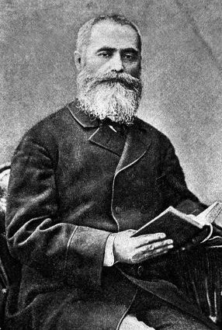
Φύση ασκητική ο Παπαδιαμάντης, στα είκοσί του πήγε στο Άγιο Όρος μαζί με τον εξάδελφό του, επίσης διηγηματογράφο, Αλέξανδρο Μωραϊτίδη, για να προσκυνήσει, όπως έλεγε ο ίδιος. Πάντως, δεν έμεινε πολύ εκεί. Γύρισε στην Αθήνα και όλη του η ζωή κύλησε λιτά και ασκητικά ανάμεσα στη βιοπάλη, τη συγγραφή και την εκκλησία. Επί χρόνια ήταν ο τακτικός ψάλτης στο εκκλησάκι του Αγίου Ελισσαίου στο Μοναστηράκι και από τα μικρά του χρόνια ως το θάνατό του η πιο αγαπημένη του ενασχόληση ήταν η μελέτη εκκλησιαστικών βιβλίων.

Slide 5
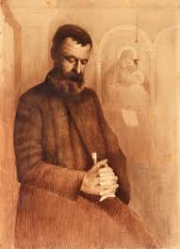
Ο Παπαδιαμάντης πολύ νέος άρχισε να συνεργάζεται με εφημερίδες και περιοδικά. Δημοσίευε ιδίως μεταφράσεις λογοτεχνικών έργων από τα αγγλικά και γαλλικά, γλώσσες που τις έμαθε μόνος του. Παράλληλα, άρχισε και το καθαυτό λογοτεχνικό του έργο. Τα πρώτα χρόνια καταγίνεται με ιστορικά μυθιστορήματα: «Μετανάστις (1880), «Οι Έμποροι των Εθνών» (1883), «Η Γυφτοπούλα» (1884). Γράφει και μερικά ποιήματα.

Slide 6
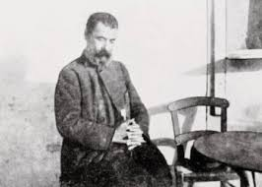
Γρήγορα, όμως, βρήκε τον αληθινό του δρόμο και στράφηκε προς το διήγημα. Ο «Χρήστος Μηλιόνης» (1885), εμπνευσμένος από ένα δημοτικό τραγούδι, είναι η απαρχή της στροφής αυτής. Από το 1885 καταγίνεται αποκλειστικά μ’ αυτό το είδος. Γράφει μικρά και μεγάλα διηγήματα (νουβέλες): «Η Χολεριασμένη (1901), «Ο Πεντάρφανος» (1905), «Ο Νεκρός ταξιδιώτης (1910), «Η Φόνισσα» (1903), «Οι Μάγισσες (1900), «Η Νοσταλγός» (1894), τα «Χριστουγεννιάτικα διηγήματα», τα « Πρωτοχρονιάτικα διηγήματα και τα «Πασχαλινά διηγήματα».

Slide 7
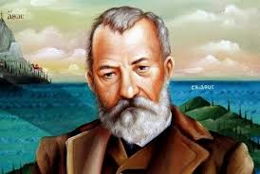
Το πλούσιο διηγηματικό του έργο, με θέματα και τύπους από τις λαϊκές συνοικίες της Αθήνας ή την απλοϊκή ζωή της κοινωνίας της Σκιάθου, τον παρουσιάζει συγγραφέα του είδους, που λέγεται ηθογραφία. Αλλά η ηθογραφία του είναι μόνο ο σκηνικός διάκοσμος, όπου κινούνται τα πρόσωπα και ξετυλίγονται τα γεγονότα. Ο Παπαδιαμάντης δεν αντιγράφει ήθη και έθιμα. Βλέπει τη λαϊκή ψυχή, ζει τις εκδηλώσεις και αποτυπώνει όλα αυτά στο έργο του, ένα έργο τελείως προσωπικό και ιδιότυπο ως προς την εκλογή των θεμάτων, την έμπνευση και τη γλώσσα.

Slide 8
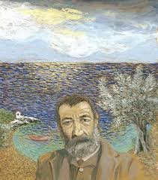
Ο Παπαδιαμάντης αγάπησε την απλοϊκή ζωή, τη νοσταλγούσε και την ονειροπολούσε συνεχώς και είχε το μεγάλο μυστικό να μεταμορφώνει τα ονειροπολήματά του σε εκλεκτά διηγήματα. Ασφαλώς τέτοιες ώρες νοσταλγίας και ονειροπόλησης έπλασε τα «Ρόδινα Ακρογιάλια» (1908), «Ολόγυρα, στη λίμνη» (1892), «Το Αστεράκι» (1909), «Το μοιρολόγι της φώκιας»(1908) κ.ά. Τέτοιες ώρες, επίσης, καθώς έσκυβε πάνω από τον ανθρώπινο πόνο, έγραψε τη «Μαυρομαντηλού» (1891), τη «Σταχομαζώχτρα» (1889), το «Σπιτάκι στο λιβάδι» (1896), την «Υπηρέτρα» (1888) ή το μικρό αριστούργημα «Στο Χριστό στο κάστρο» (1892).

Slide 9
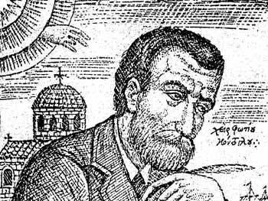
Στο προσωπικό ύφος του Παπαδιαμάντη ανήκουν ακόμα η έντονη λατρεία της φύσης, η θρησκευτική ευλάβεια και η βυζαντινή μελωδία, που είναι διάχυτη στο έργο του. Άλλωστε, το λέει και ο ίδιος: «Όσον ζω και αναπνέω και σωφρονώ, δεν θα παύσω να υμνώ μετά λατρείας τον Χριστόν μου, να περιγράφω μετ’ έρωτος την φύσιν και να ζωγραφώ μετά στοργής τα γνήσια ελληνικά ήθη».

Slide 10
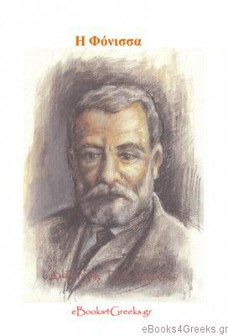
Ιδιόμορφη είναι και η γλώσσα του Παπαδιαμάντη, επηρεασμένη από τα εκκλησιαστικά βιβλία. Αυτό, όμως, δεν εμποδίζει ούτε τη σαφήνεια και κατανόηση, ούτε το να έχουν οι φυσικές του περιγραφές, ποίηση αληθινή.

Slide 11
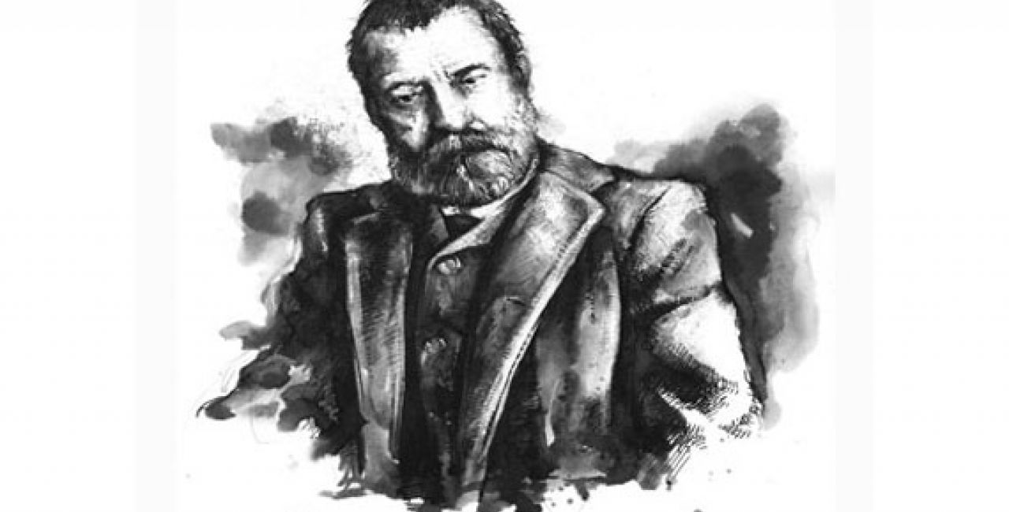
Γενικά, ο Παπαδιαμάντης χάρισε σελίδες αριστοτεχνικές στη νεοελληνική λογοτεχνία και θεωρείται ως ένας από τους κορυφαίους διηγηματογράφους μας. Ο νομπελίστας ποιητής Γιώργος Σεφέρης στο δοκίμιό του για τον Μακρυγιάννη έγραψε: «Ο Μακρυγιάννης είναι ο πιο σημαντικός πεζογράφος της νέας Ελληνικής Λογοτεχνίας, αν όχι ο πιο μεγάλος, γιατί έχομε τον Παπαδιαμάντη».

Slide 12
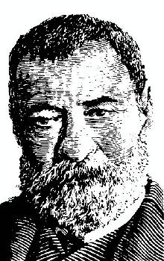
Ο Αλέξανδρος Παπαδιαμάντης έζησε τον περισσότερο χρόνο του στην Αθήνα και όταν κατάλαβε το τέλος του, αναζήτησε την αγαπημένη του Σκιάθο, όπου και πέθανε από πνευμονία τα ξημερώματα της 3^{ης} Σεπτεμβρίου 1911.

Slide 13
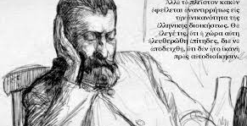
ΤΕΛΟΣ

